Slide 1
Урок математики
2 класс
http://aida.ucoz.ru

Slide 2
Выполнив задание, вы вспомните, сколько лет жил старик со своею старухой:
Устный счет
20
25
+8
40
12
-16
56
-13
+36
-8
32
+22
33
-21
54

Slide 3
Игра « Веришь , не веришь
1 | 2 | 3 | 4 | 5 | 6
+ | + | - | + |  | -
1 | 2 | 3 | 4 | 5 | 6

Slide 4
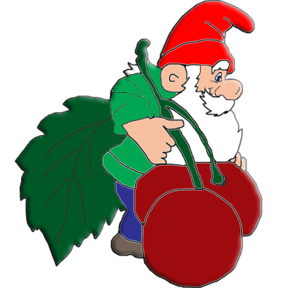
Тема урока «Умножение»
Notes:
Слайд для учителя

Slide 5
Цель:
1) мы узнаем…
2) мы сможем…
3) мы научимся…

Slide 6
Исследование :

Slide 7
Вывод
Если слагаемые одинаковые, …

Slide 8
« Кластер»
Умножение

Slide 9
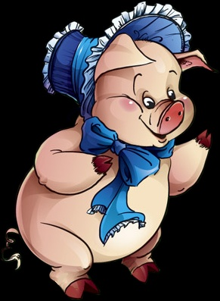
Сосчитайте:
2+2+2+2+2+2+2=
2•7=
14
14

Slide 10
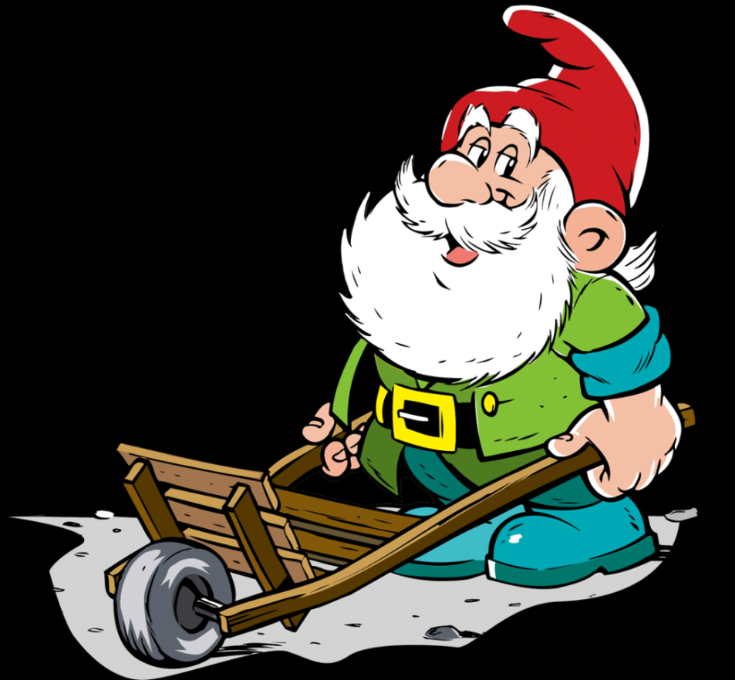
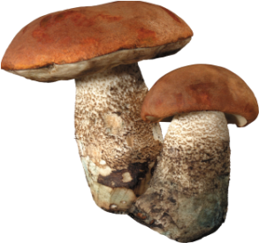
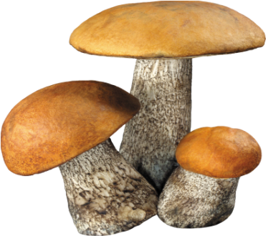
Сосчитайте:
4+4+4=
4•3=12
12

Slide 11
Замените сложение
умножением
3+3+3+3+3+3+3=
8+8+0 =
6+6+4=
5+5+5+5=
7-7-7-7=
8+8+8+8=

Slide 12
« Кластер»
Сложение одинаковых слагаемых
Х
Умножение
?
?

Slide 13
Продолжите предложения:
Сегодня я узнал…
Было интересно…
Было трудно…
Я понял, что…
Теперь я могу…
Я научился…

